Slide 1
大狗的嘴巴
繪本練習

Slide 2
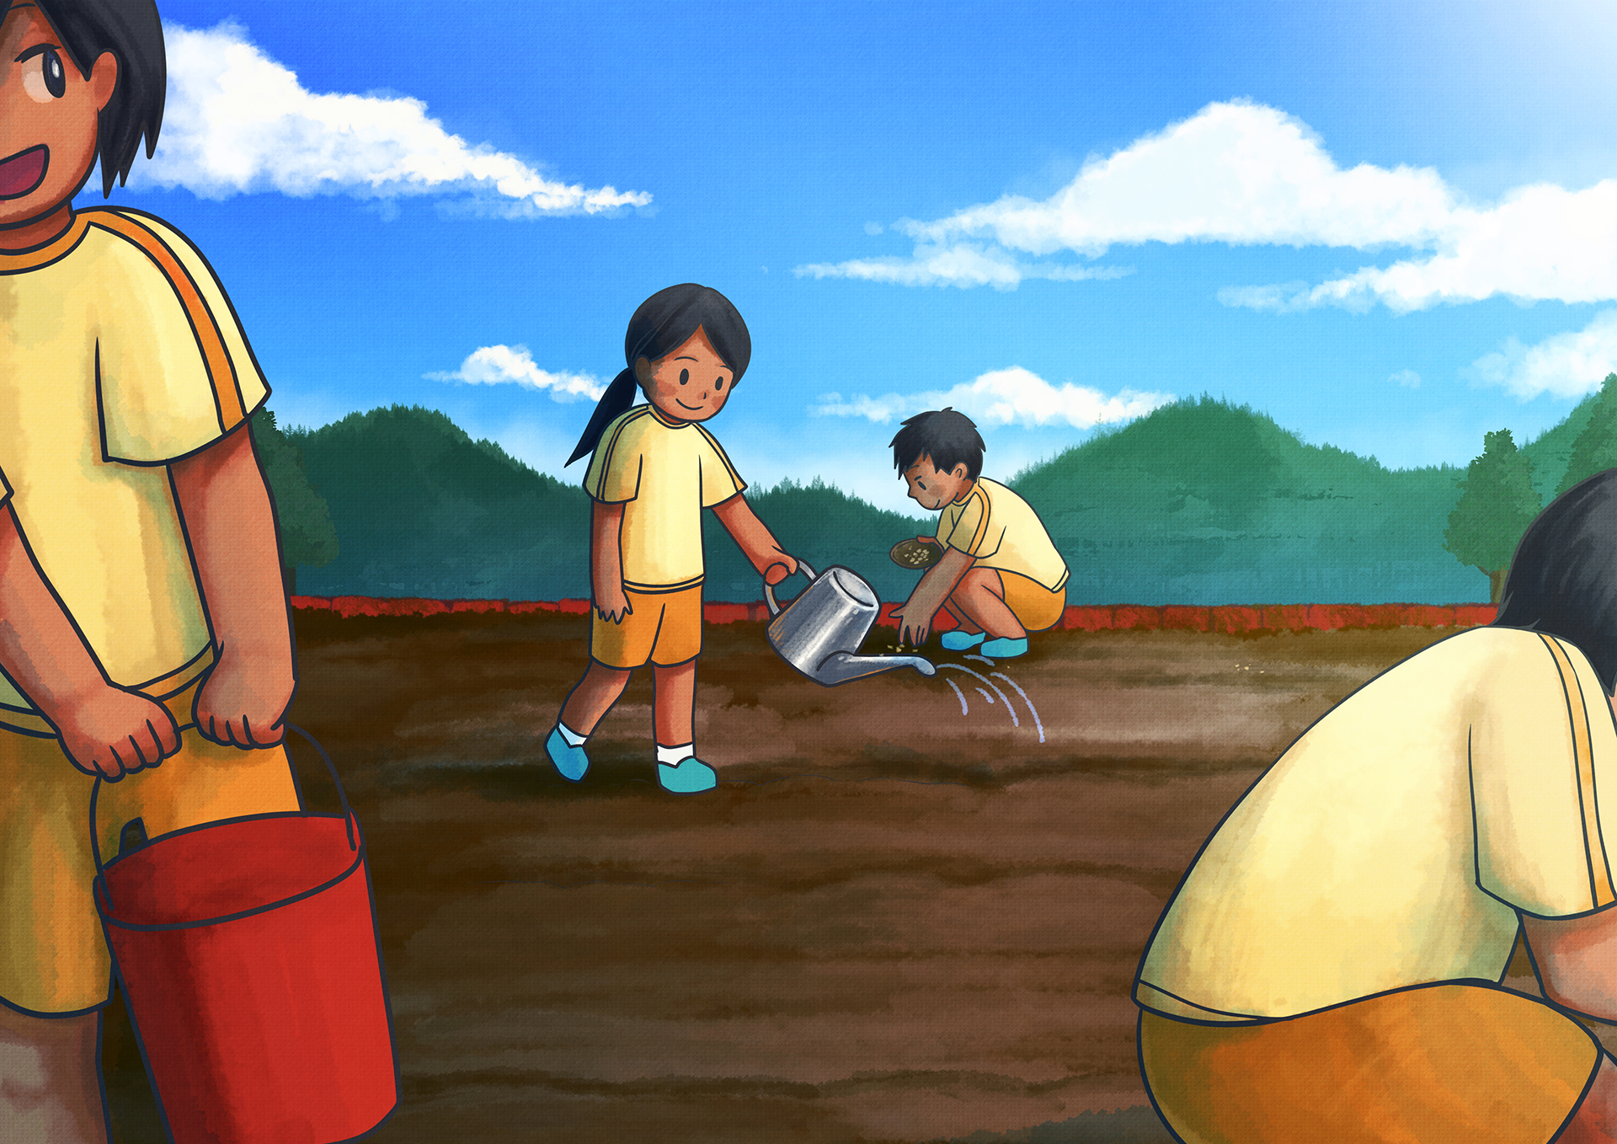
Anini a romi’ad, pasifana’ ko singsi paloma to hafay i pitilidan.
今天，老師在學校教大家種小米。

Slide 3
a-ni-ni
今天

Slide 4
ro-mi-’ad
白天

Slide 5
pa-si-fa-na’
教

Slide 6
pa-lo-ma
種植

Slide 7
ha-fay
小米

Slide 8
pi-ti-li-dan pi-co-da-dan
學校

Slide 9
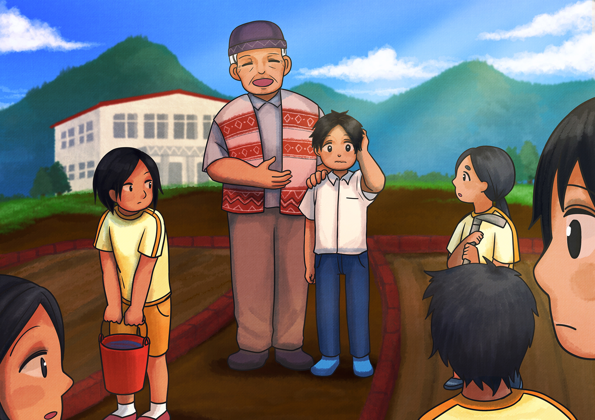
Tayni ko cecay falohay a kapot mitilid, ci Ofad ko ngangan nira.
來了一個新同學，他的名字叫Ofad。

Slide 10
fa-lo-hay
新的

Slide 11
ka-pot
同學

Slide 12
mi-ti-lid
讀書

Slide 13
nga-ngan
名字

Slide 14
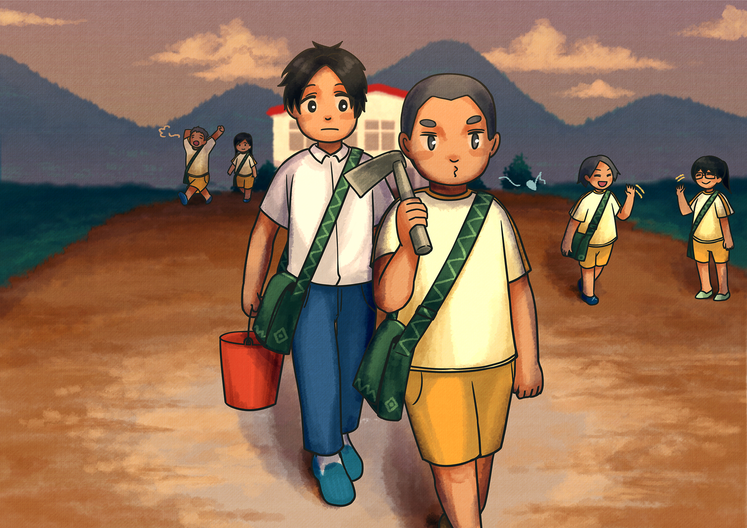
Yo minokay mitilid, malacafay ci Ofad ato ci Kacaw a romakat.
放學的時候，Ofad和Kacaw一起走。

Slide 15
mi-no-kay
回家

Slide 16
ma-la-ca-fay
一起

Slide 17
ro-ma-kat
走路

Slide 18
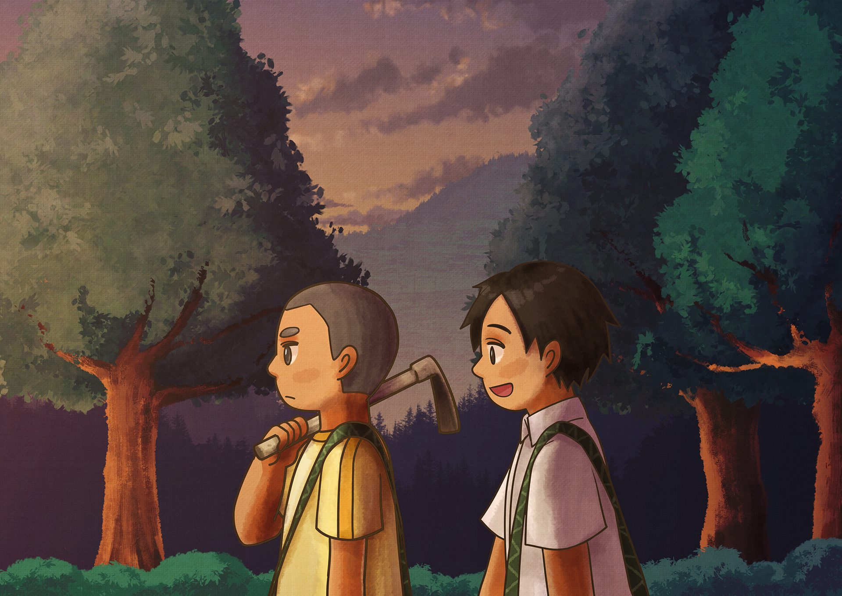
Ofad: “Nga’ay ho, ci Ofad kako, cima ko ngangan iso?”
Ofad:「你好，我是Ofad，你叫什麼名字？」

Slide 19
nga-ay ho
你好

Slide 20
ci-ma
誰

Slide 21
大顯身手一

Slide 22
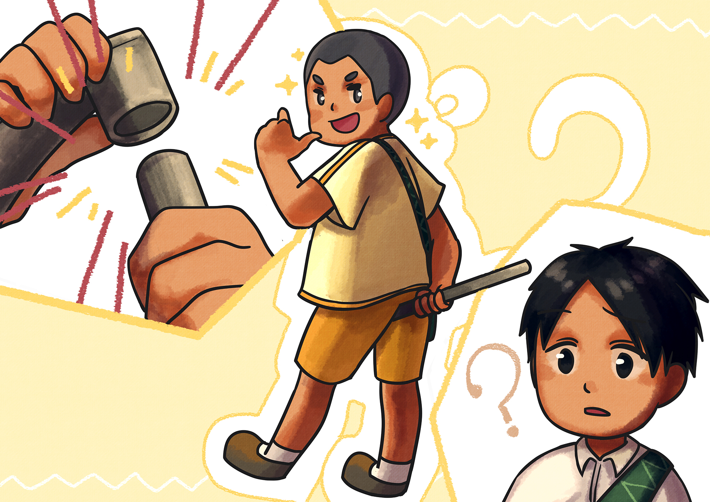
Kacaw, “Ci Lotong ko ngangan no mako. nengnengen! malalotong to kako!”
Kacaw:「我的名字叫猴子，看！我變成猴子了！」

Slide 23
neng-ne-ngen
看起來

Slide 24
lo-tong
猴子

Slide 25
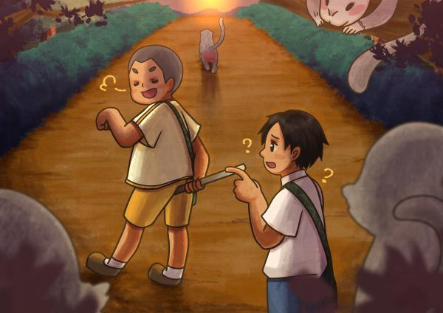
Ofad, “Caayay ko kawil no pitaw koraan saw? Kacaw, “Caayay. o wikol no lotong koni.”
Ofad:「那不是小鋤頭的握柄嗎？」 Kacaw:「不，這是猴子的尾巴。」

Slide 26
ka-wil
握柄

Slide 27
pi-taw
鋤頭

Slide 28
wi-kol
尾巴

Slide 29
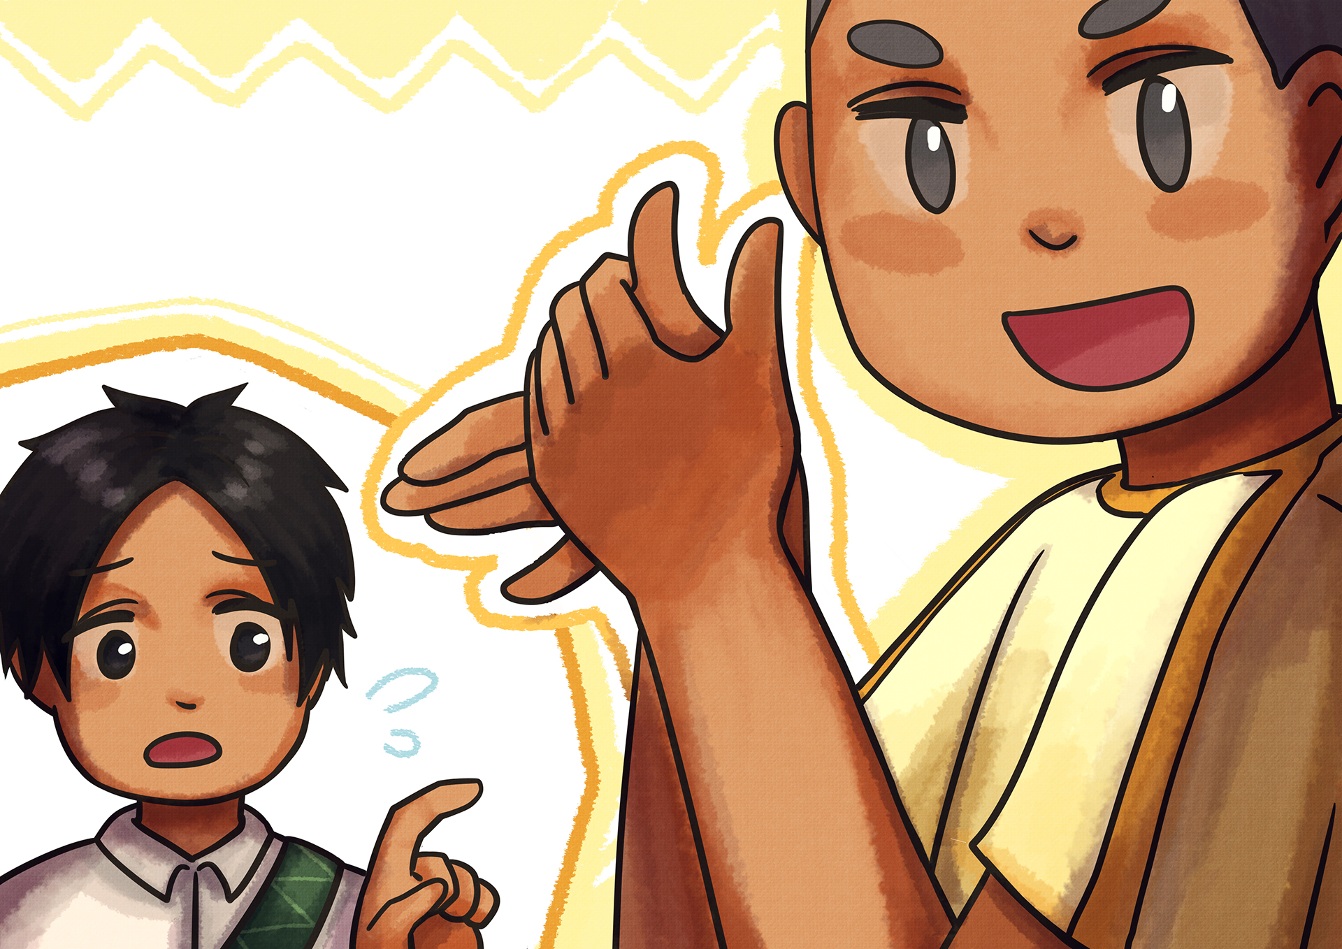
Kacaw, “Nengnengen！ o maan koni?” Ofad, “Caayay ko kamay iso koraan saw?”
Kacaw:「看！這是什麼？」 Ofad:「那不是你的手嗎？」

Slide 30
ka-may
手

Slide 31
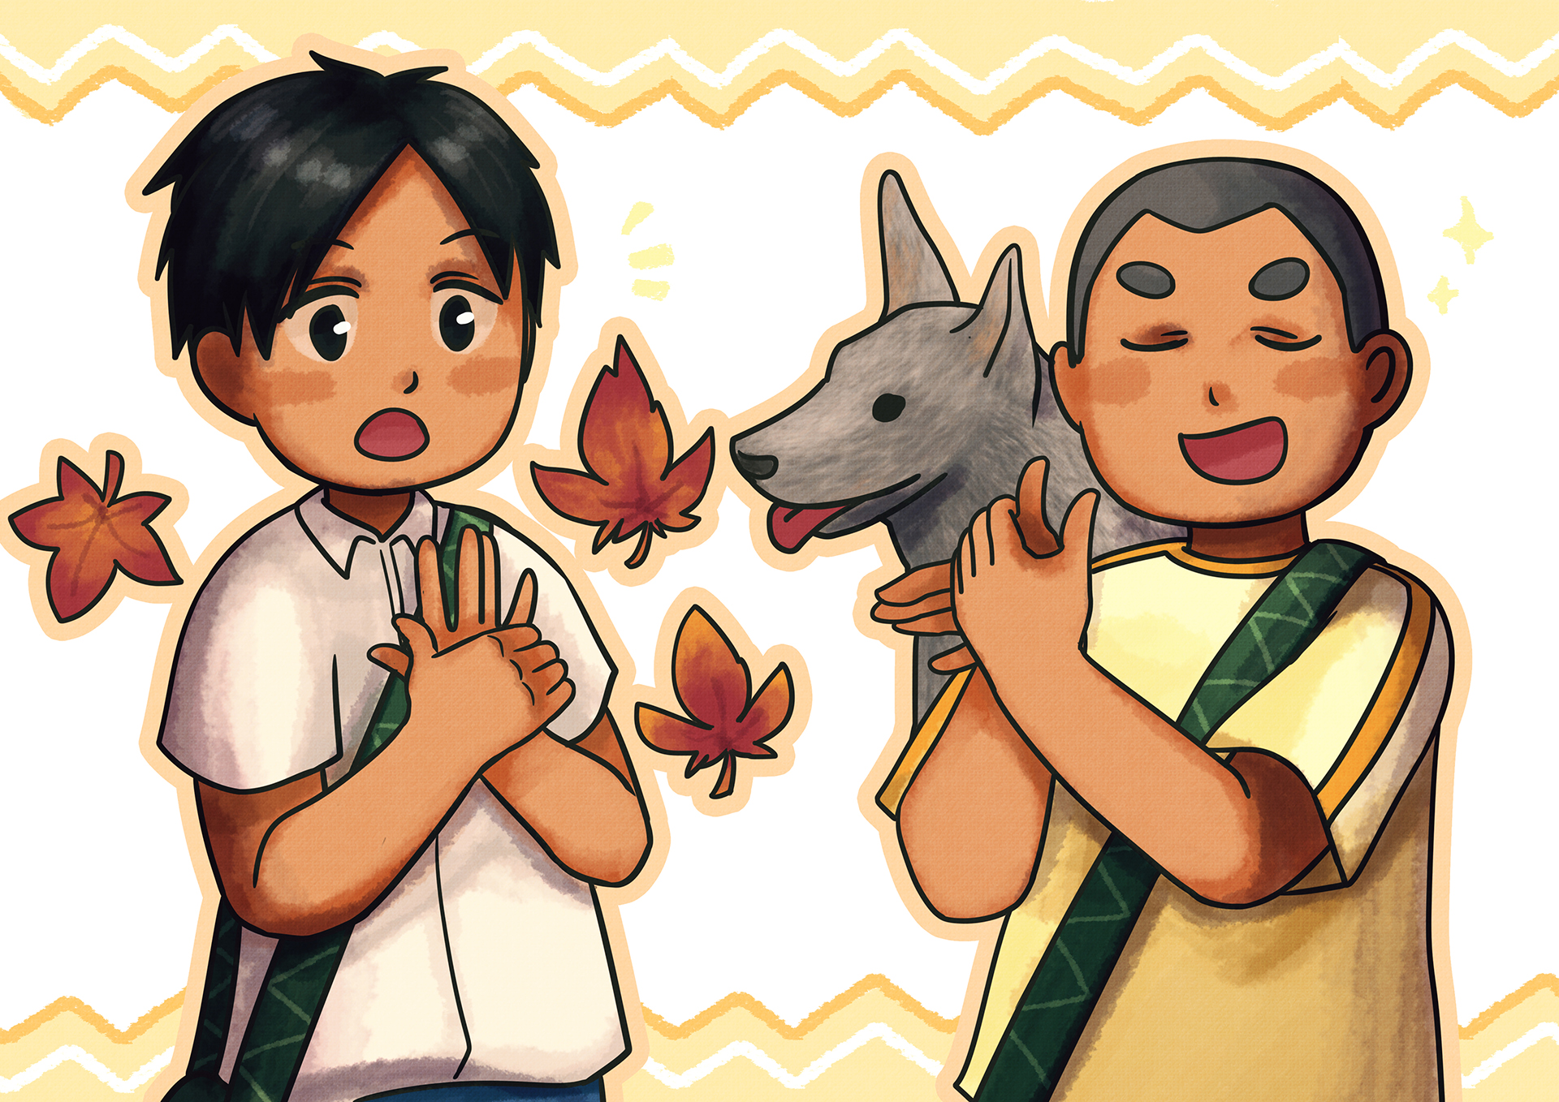
Kacaw, “Caayay! o ngoyos no waco koni!” Ofad, ”Caayay! o papah no kilang koraan!”
Kacaw:「不！這是狗的嘴巴！」 Ofad:「不！那是樹的葉子！」

Slide 32
ngo-yos
嘴巴

Slide 33
wa-co
狗

Slide 34
pa-pah
葉子

Slide 35
ki-lang
樹

Slide 36
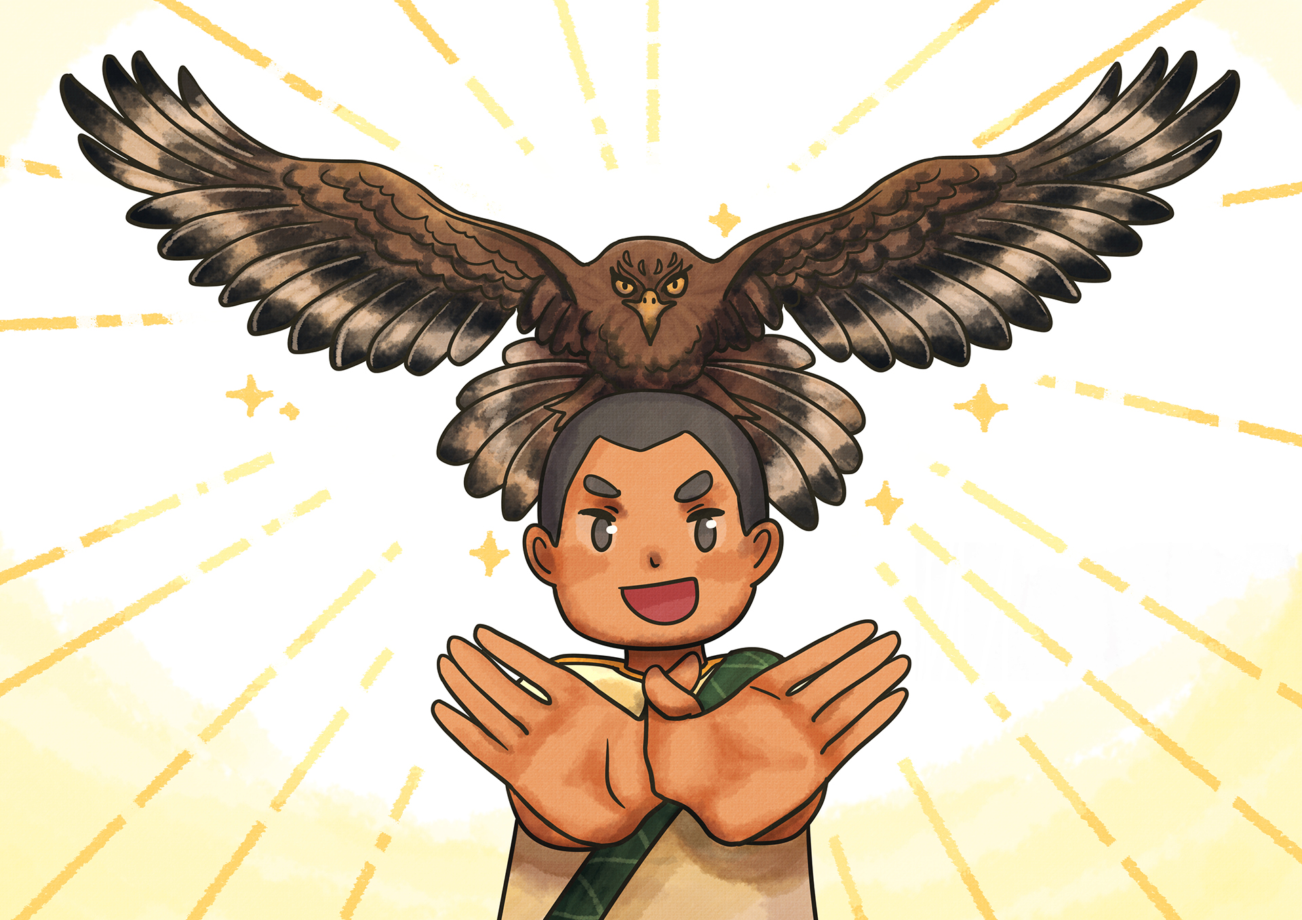
Kacaw, “Nengnengen! o ’alilis koni. mala’alilis to kako yo!”
Kacaw:「看！這是老鷹。我要變成老鷹了！」

Slide 37
’a-li-lis
老鷹

Slide 38
ko-ni
這個

Slide 39
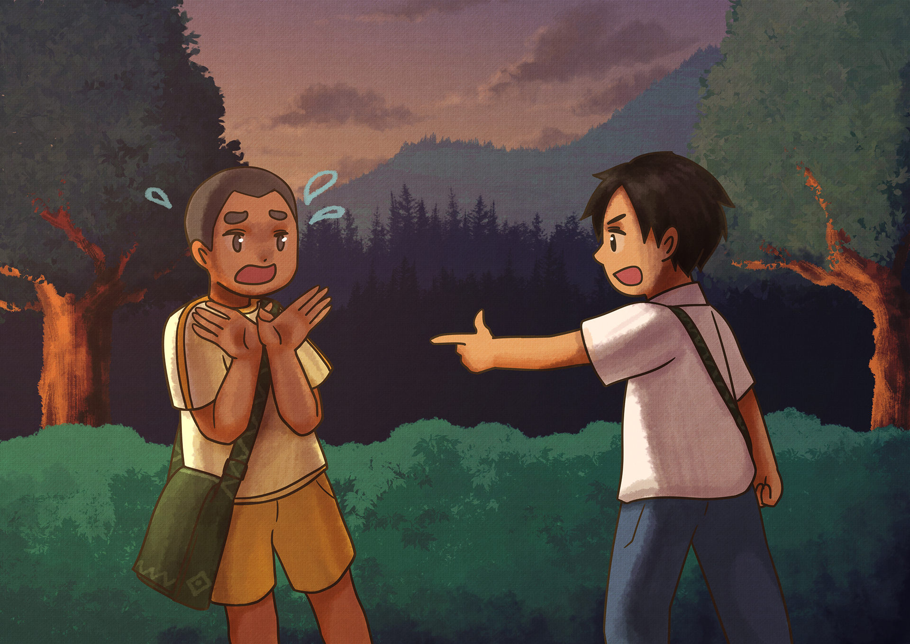
Ofad, “O kowang koni, kowangen to ako ko ’alilis!”
Ofad:「這是槍，我來射老鷹了！」

Slide 40
ko-wang
槍

Slide 41
大顯身手二

Slide 42
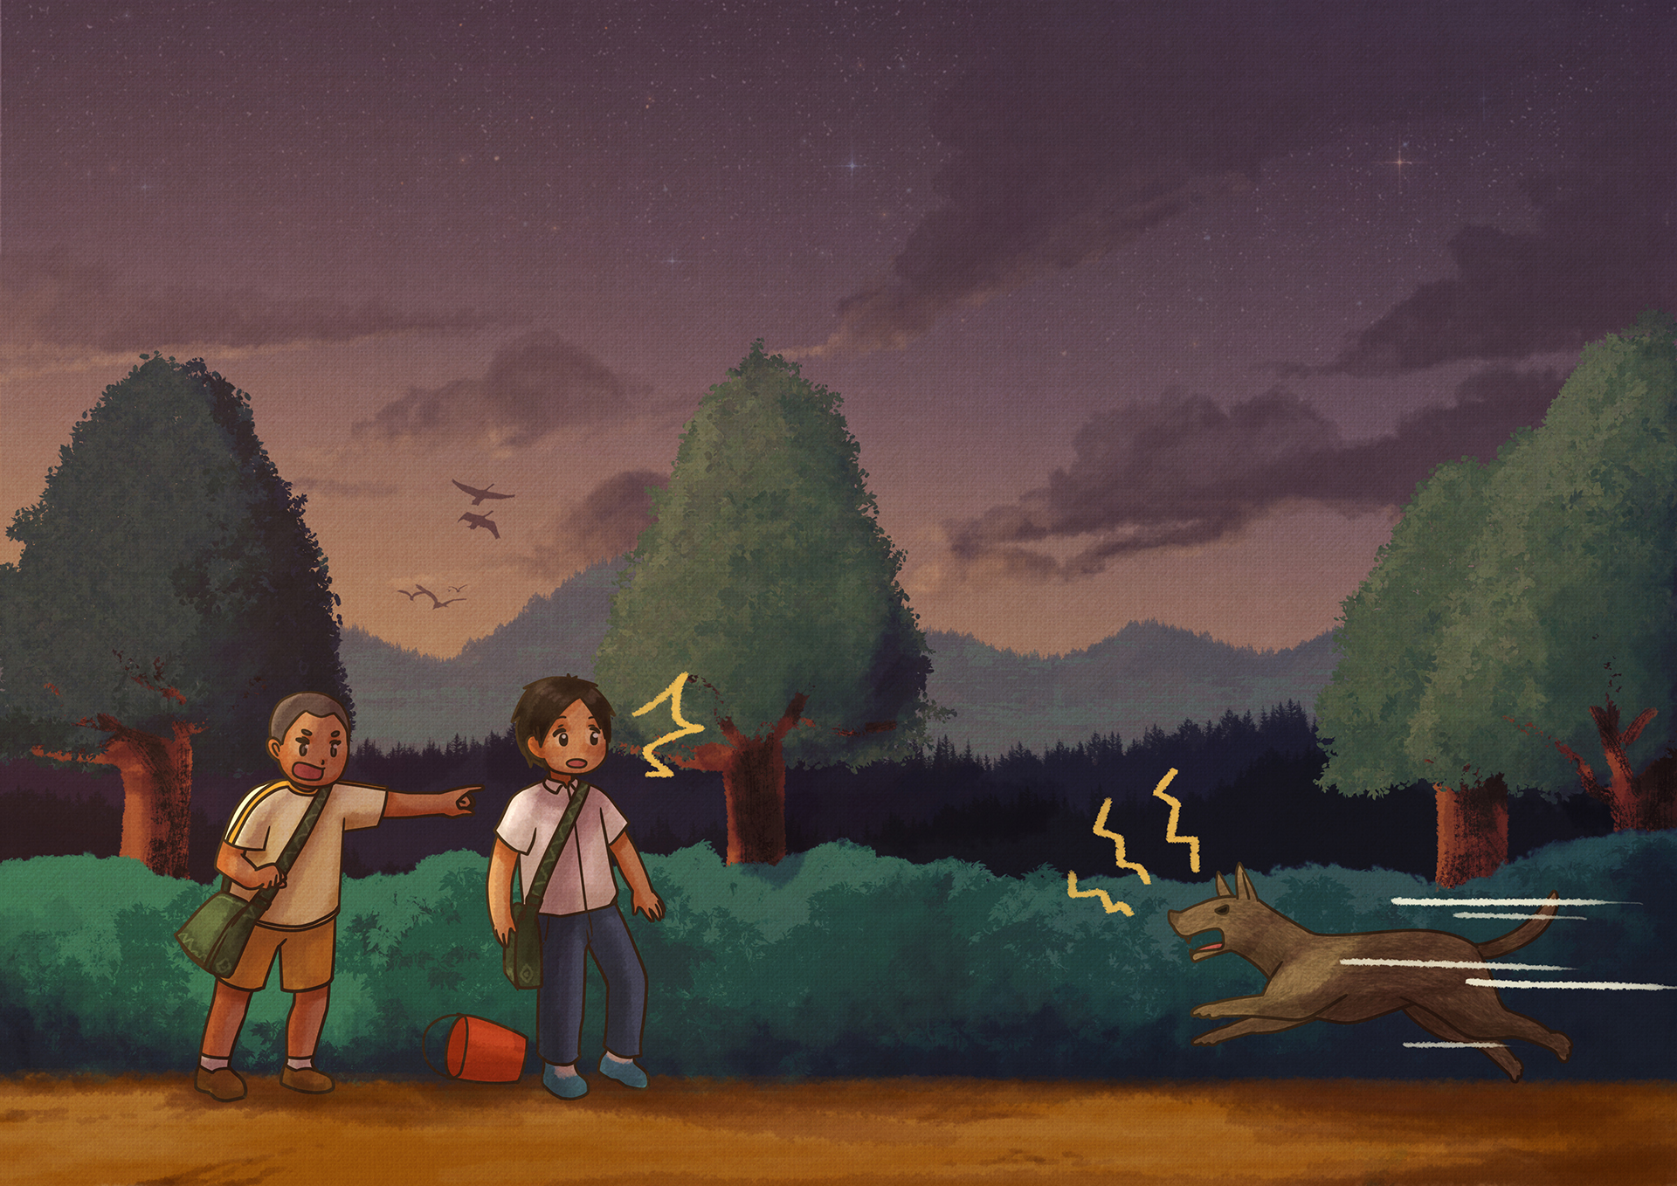
Kacaw, “Nengnengen! o maan kora? kalamkam comikay!”
Kacaw:「看！那是什麼？快跑！」

Slide 43
ko-ra
那個

Slide 44
ka-lam-kam
快點

Slide 45
co-mi-kay
跑

Slide 46
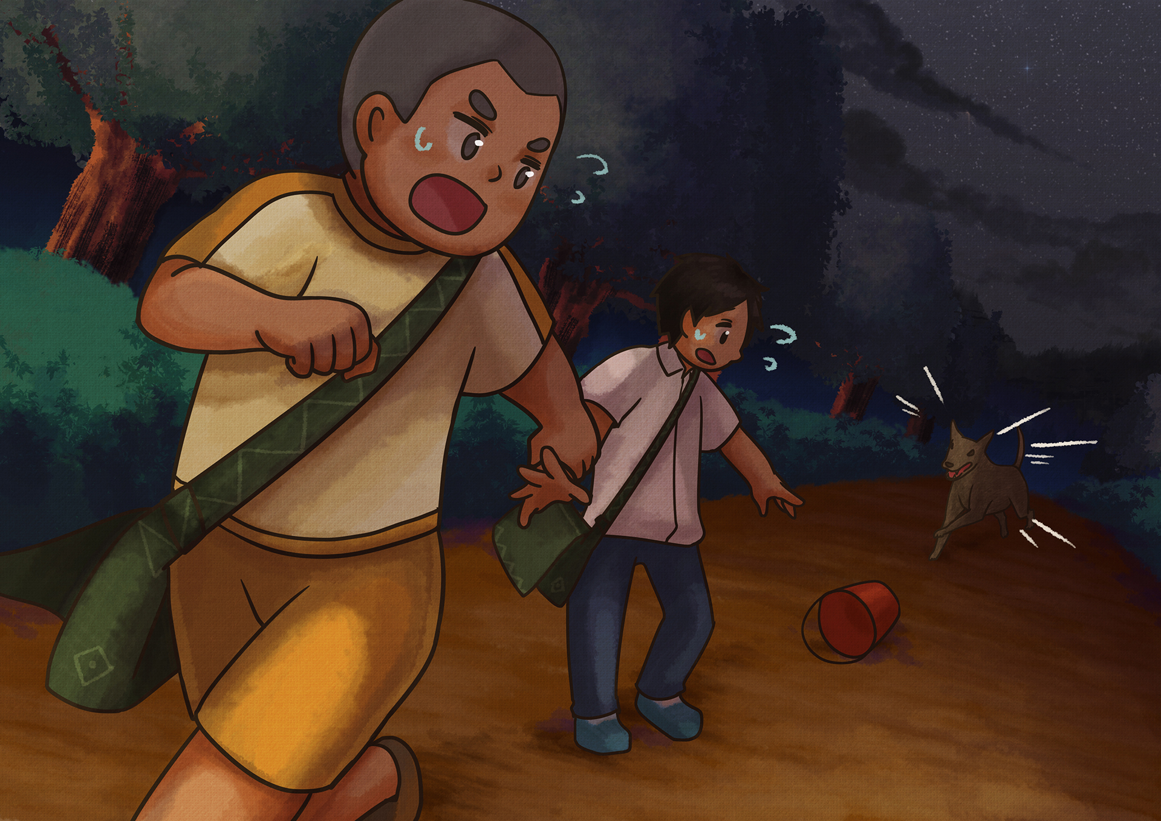

Slide 47
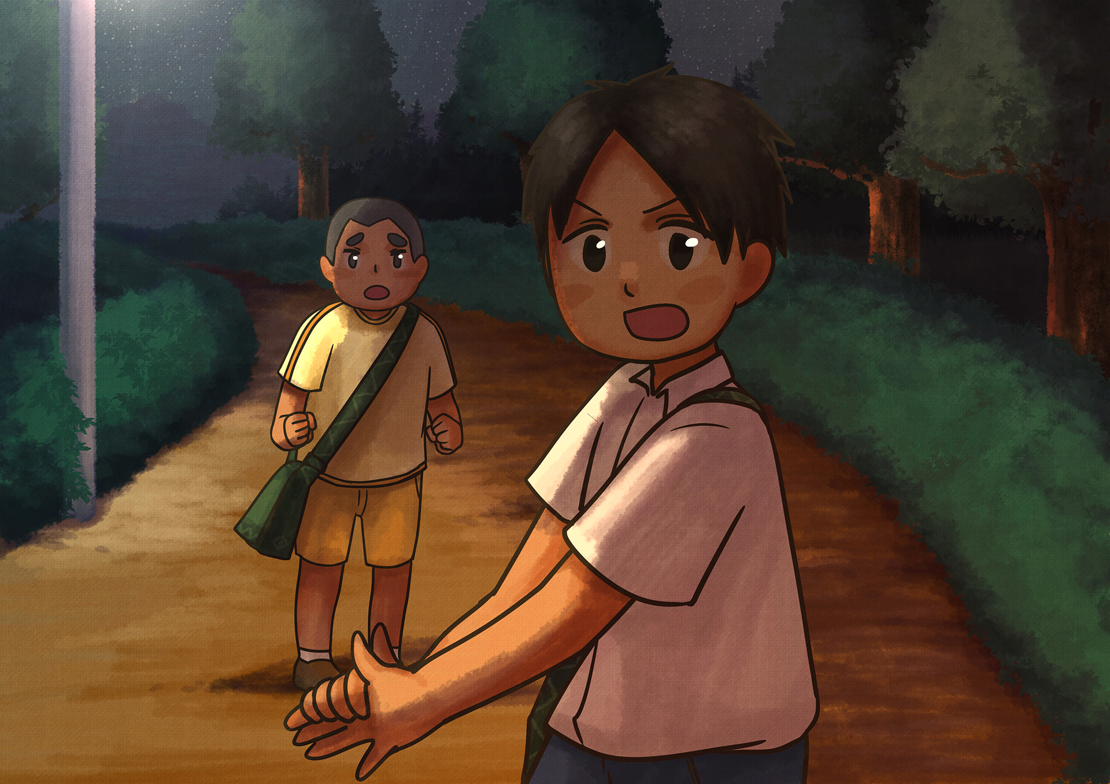
Ofad, “Aka katalaw tora waco! ira ko cecay a waco ako.”
Ofad:「別怕那隻狗！我也有一隻狗。」

Slide 48
a-ka
不要

Slide 49
ta-law
害怕

Slide 50
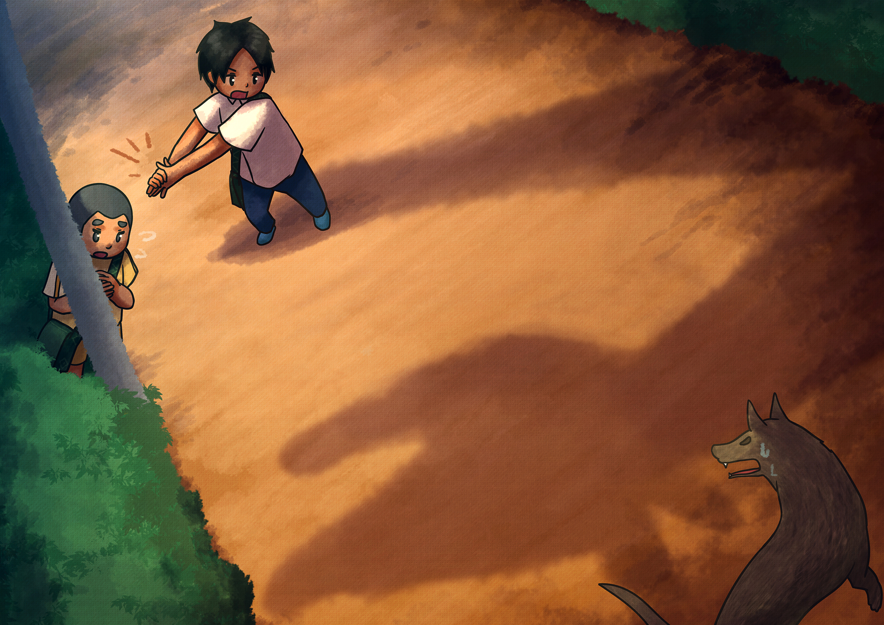
Ofad, “wacoaw! nengnengen! o maan koni?” Kacaw, “No tata’akay waco a ngoyos koni!”
Ofad:「狗啊！看！這是什麼？」 Kacaw:「這是很大的狗的嘴巴！」

Slide 51
o ma-an
什麼

Slide 52
ta-ta-’a-kay
大的

Slide 53
ngo-yos
嘴巴

Slide 54
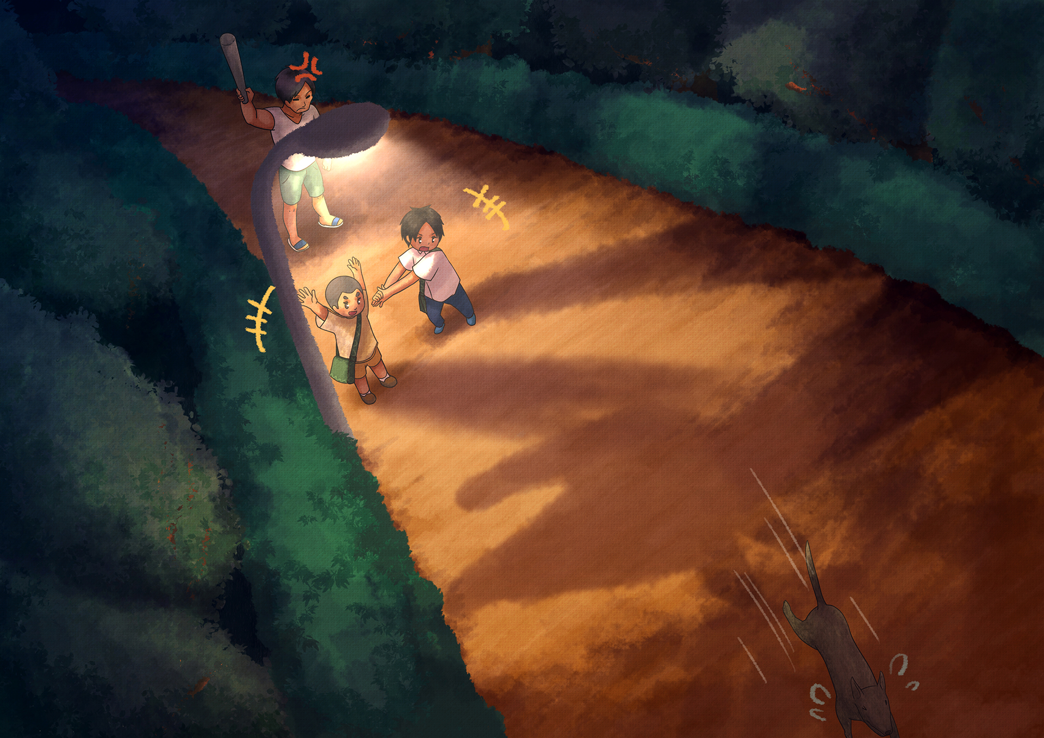
O nano ’adingo no kamay ni Ofad kora tata’akay a ngoyos no waco.
大狗的嘴巴就是Ofad的手的影子。

Slide 55
‘a-di-ngo
影子

Slide 56
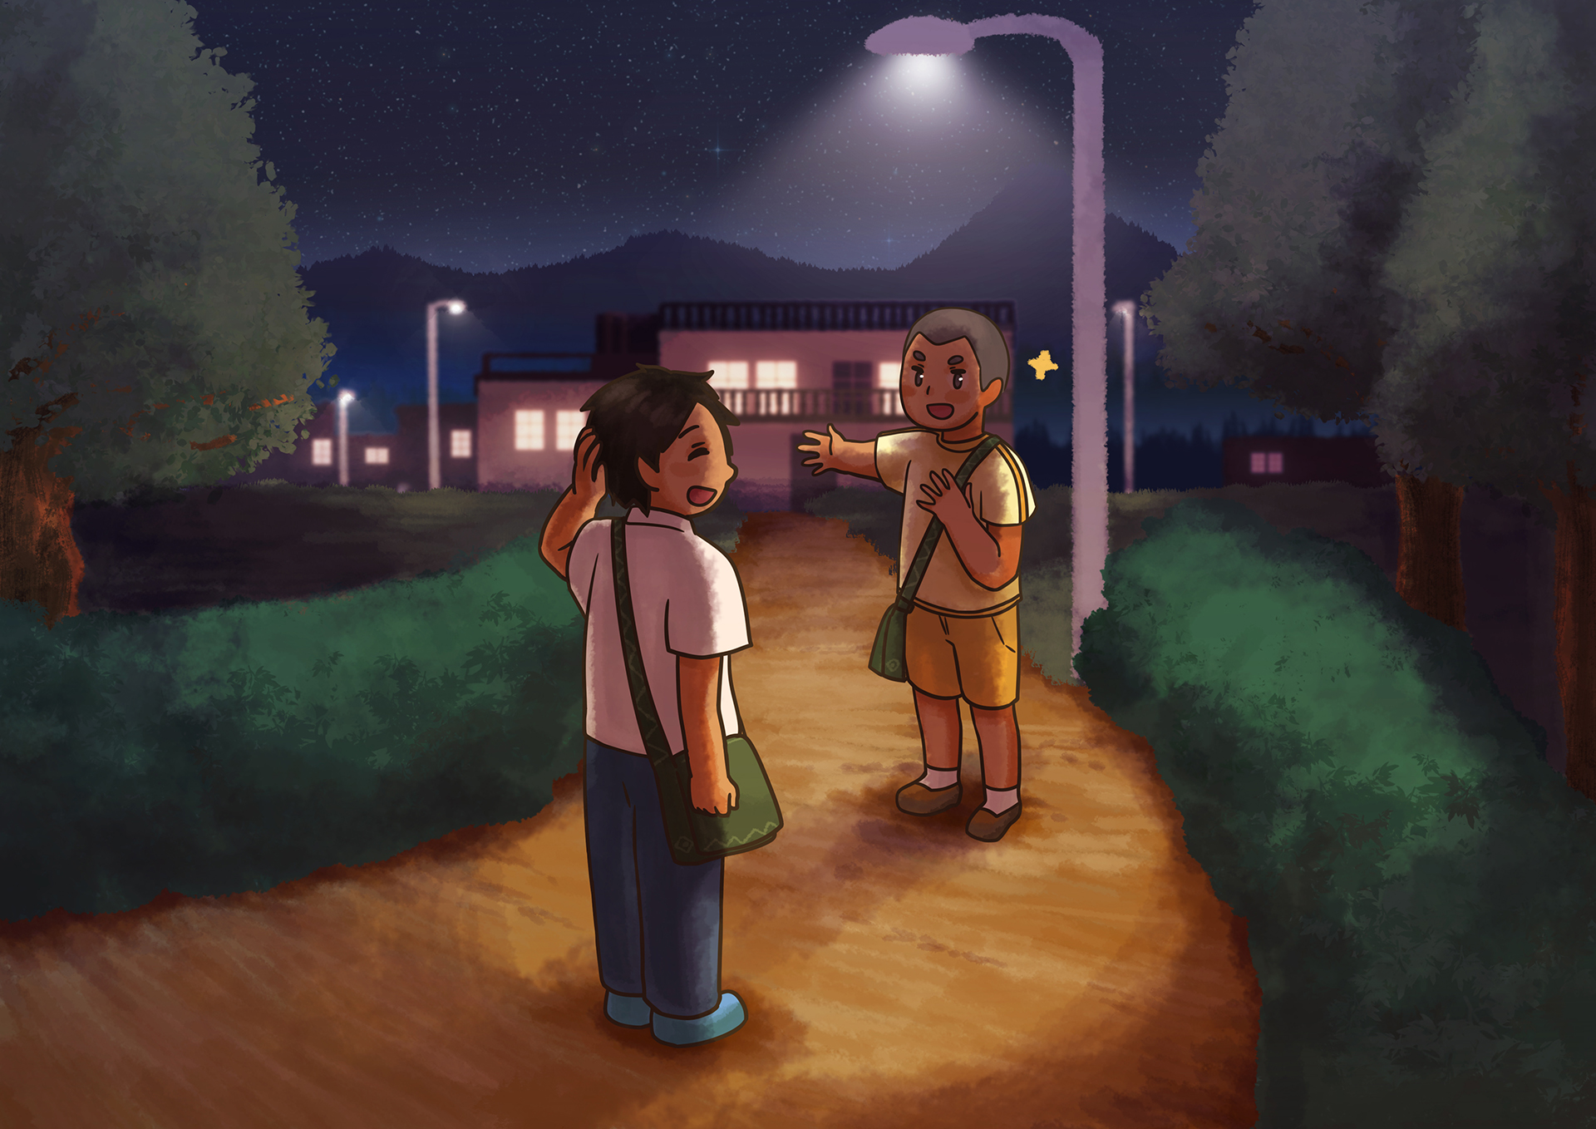
Kacaw, “Ci Kacaw ko ngangan no mako. O loma’ ako koni. Katayni i loma’ no mako misalama!”
Kacaw:「我的名字叫Kacaw。這是我的家。來我家玩吧！」

Slide 57
no ma-ko
我的

Slide 58
ka-tay-ni
來

Slide 59
lo-ma’
家

Slide 60
mi-sa-la-ma
玩

Slide 61
大顯身手三

Slide 62
Awaay to
結束

